Slide 1


Curso Técnico em Mecânica Industrial
DESCOMPACTADOR DE BIG BAG
Anderson Alves da Silva
Emerson Eduardo Ormenezi
Emerson Santos de Souza
Felipe Evaristo de Sousa
Guilherme da Silva Ramos
Henrique Matos Brito

Slide 2

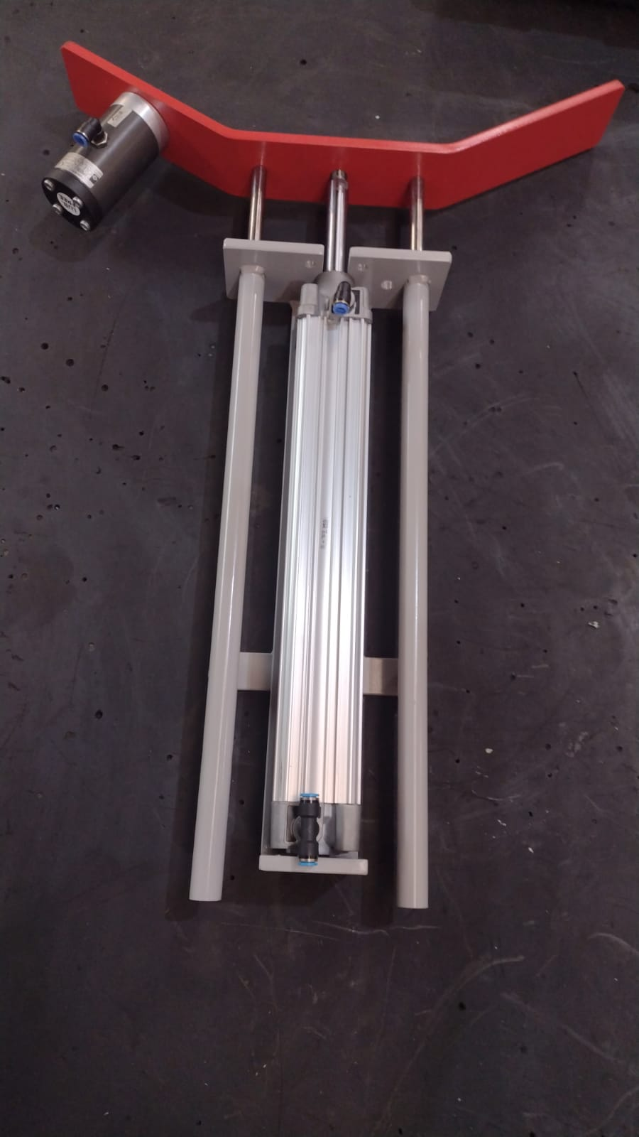
CURSO TÉCNICO EM MECÂNICA INDUSTRIAL
DESCOMPACTADOR DE BIG BAG
Anderson Alves da Silva
Emerson Eduardo Ormenezi
Emerson Santos de Souza
Felipe Evaristo de Sousa
Guilherme da Silva Ramos
Henrique Matos Brito

Slide 3
DESCOMPACTADOR DE BIG BAG
Trabalho de Conclusão de Curso apresentado ao Curso Técnico em mecânica industrial Santo André – SP da Etec Júlio de Mesquita, orientado pelo Prof. Rinaldo Ferreira Martins, como requisito parcial para obtenção do título de Técnico em Mecânica.

Slide 4
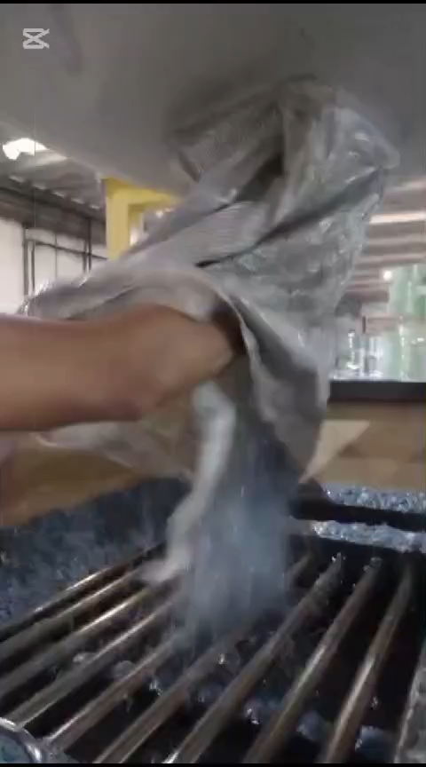
Antes da instalação do dispositivo

Slide 5
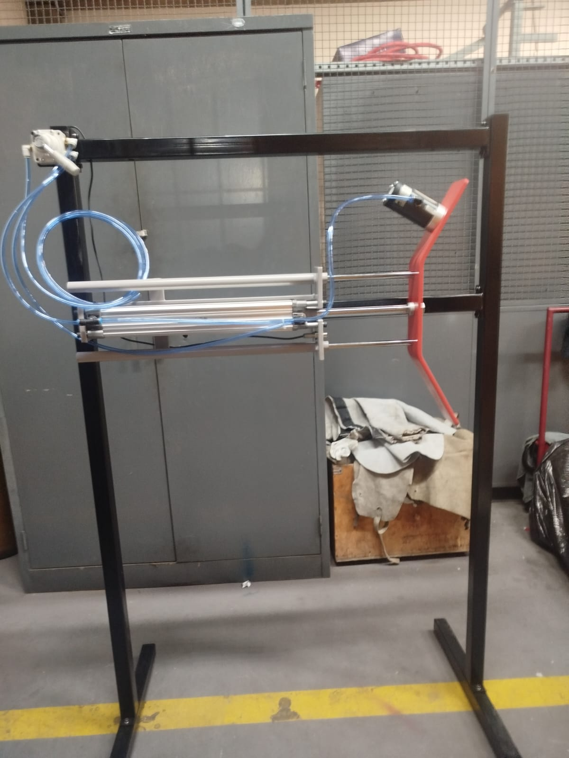
INTRODUÇÃO
O Dispositivo Descompactador de Big Bag, foi projetado para ser utilizado em empresas cujo trabalho está primariamente voltado a descompactar materiais recicláveis aglomerados e compactados como, plásticos, papéis, borrachas e materiais semelhantes comummente utilizados em empresas de recicláveis.

Slide 6
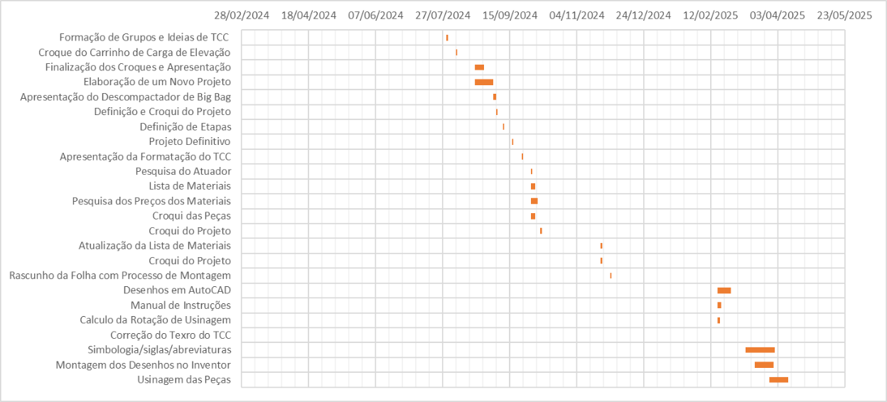
Grafico de Gantt

Slide 7


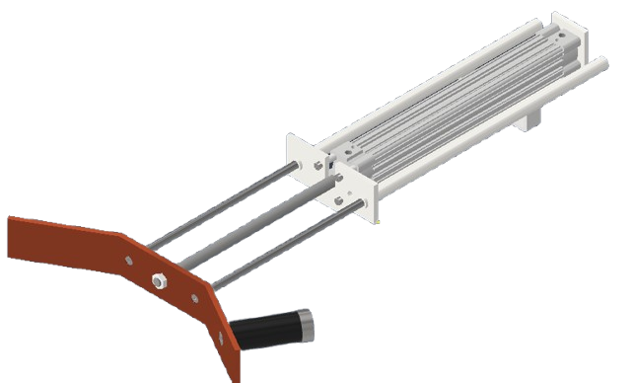

OBJETIVOS
Este dispositivo permite descarregar bags, de materiais recicláveis tais como, plástico, papel e borracha. Tendo como base um atuador e um vibrador pneumático, uma válvula de duas posições com acionamento manual. ​
Princípio de funcionamento: Quando o atuador avança também é acionado o vibrador, com a pressão e vibração o material compactado, passa a se desprender proporcionando maior fluidez do material, melhorando tempo na produção e tornando o processo muito mais seguro eliminando os riscos ergonômicos no processo conforme NR-17.

Slide 8
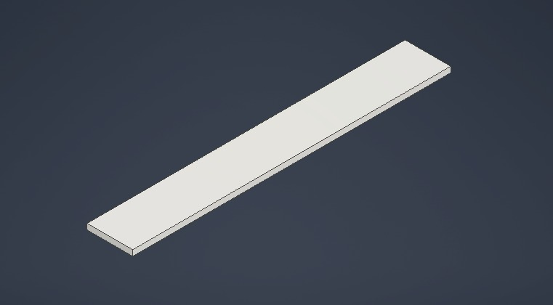
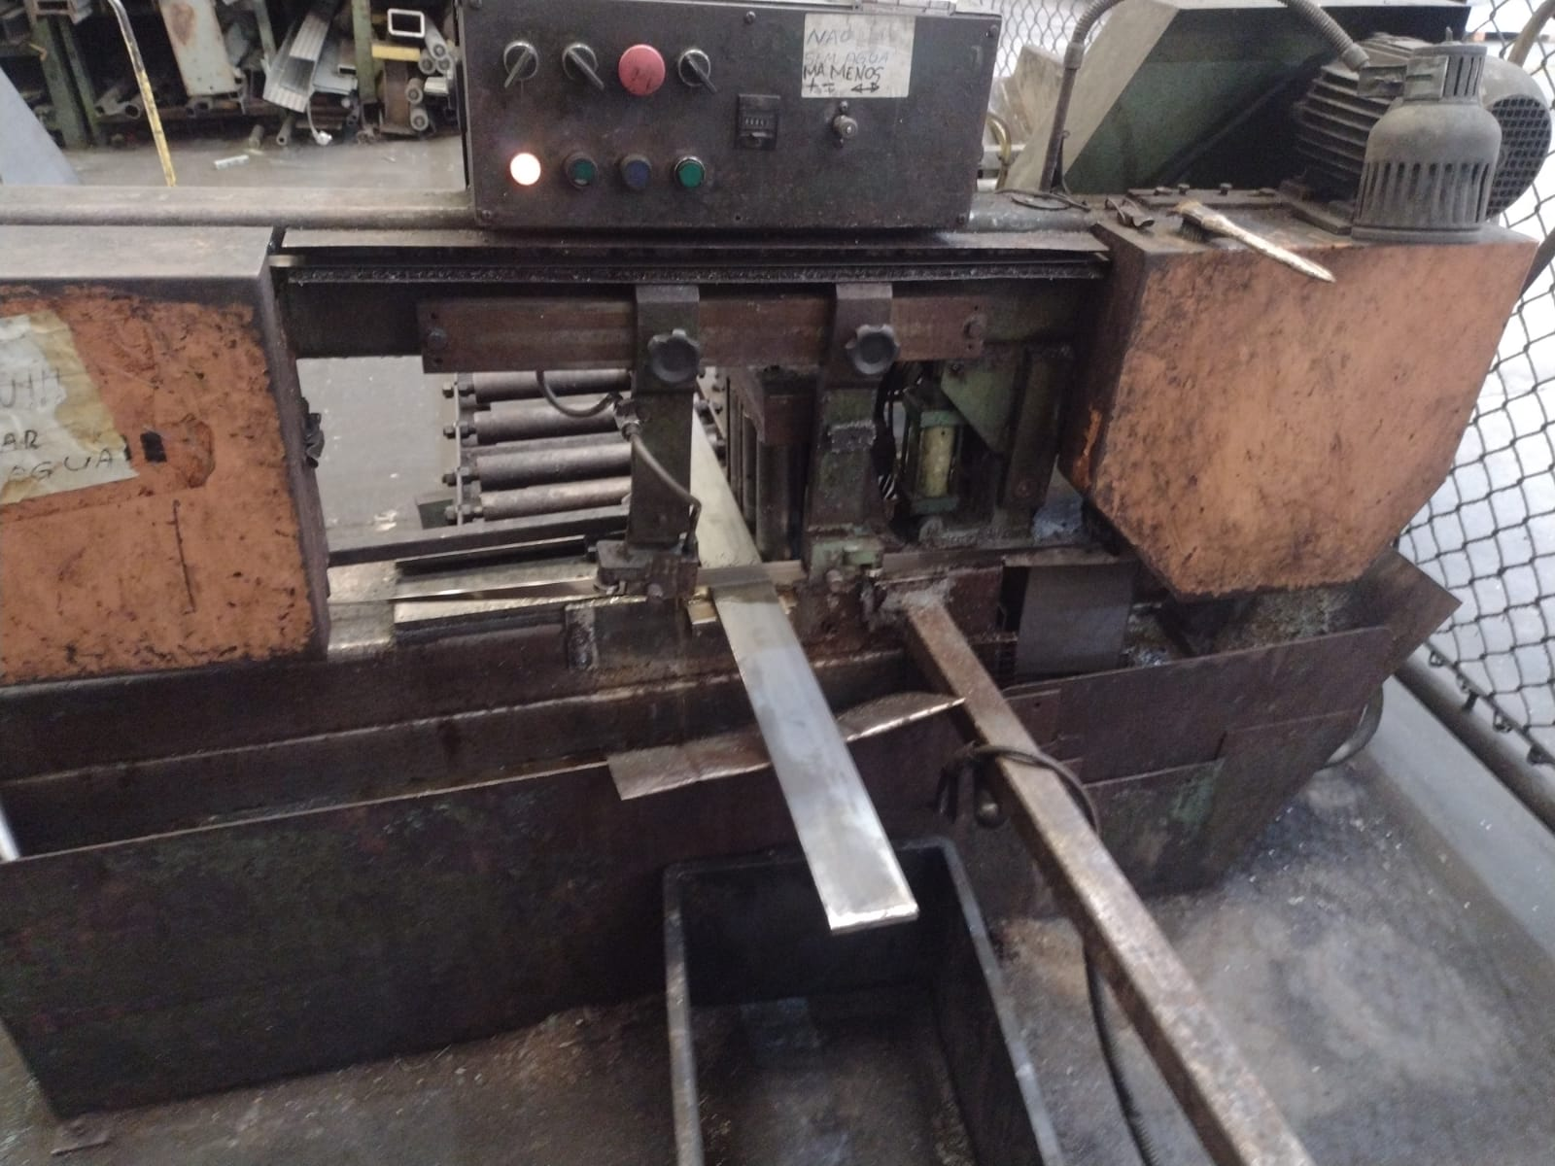
Peça 1-Base de Estrutura

Slide 9
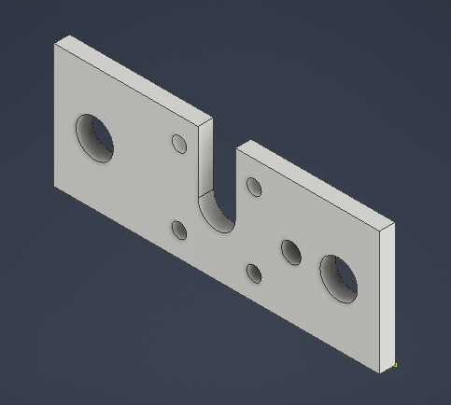
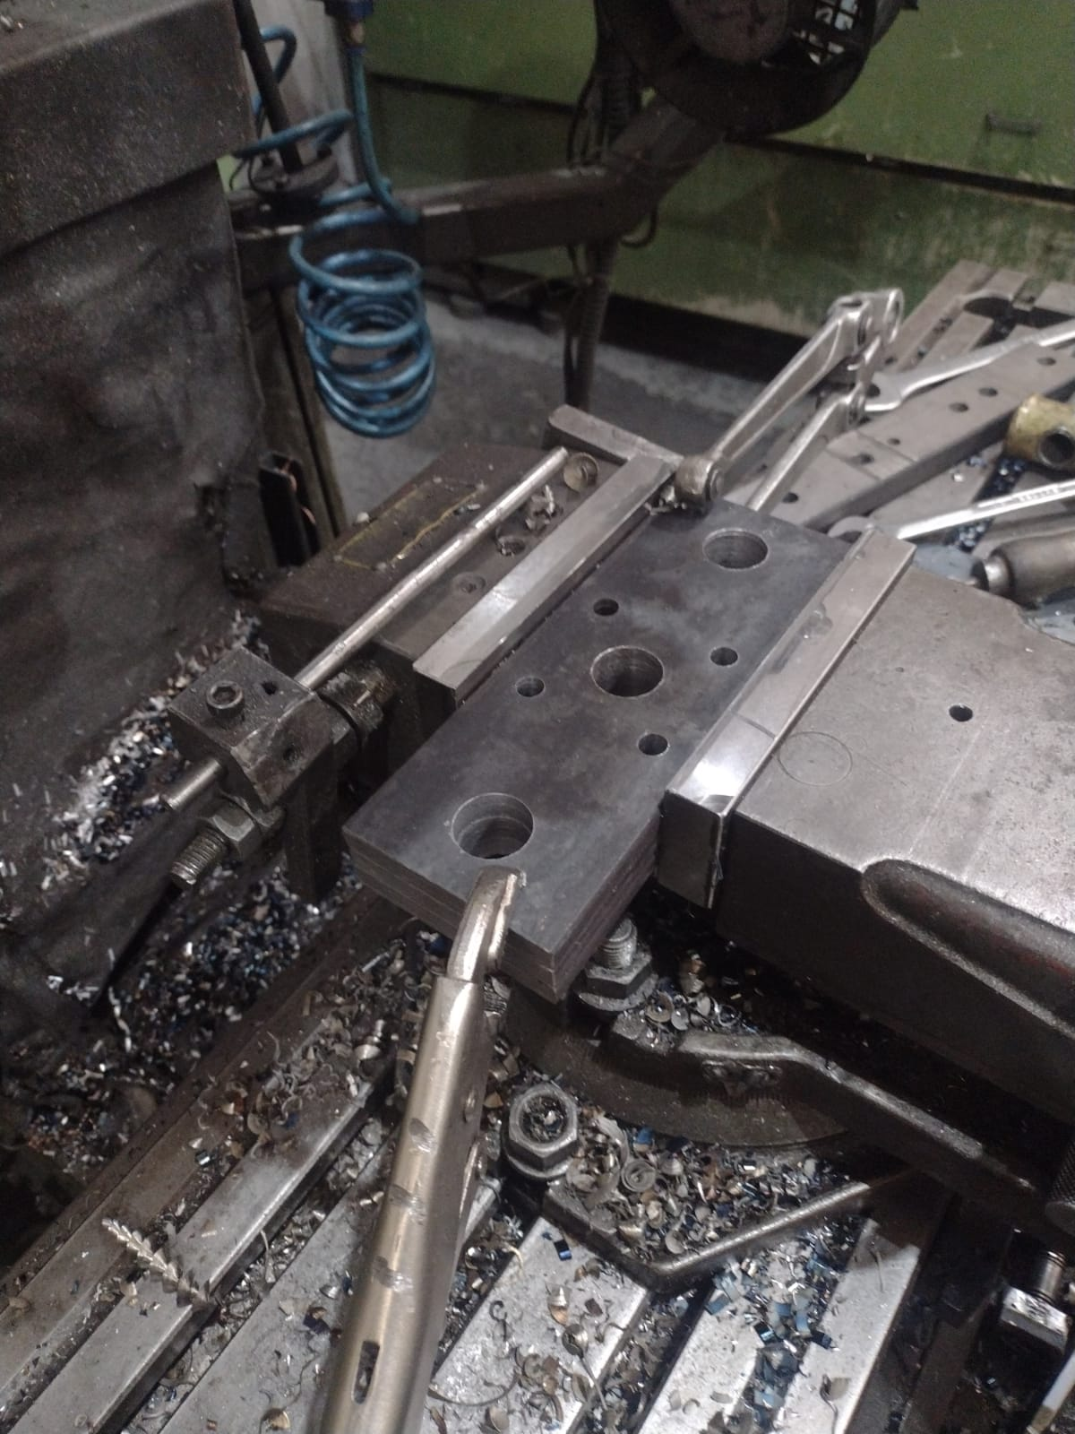
Peça 2 – Chapa Frontal de Estrutura

Slide 10
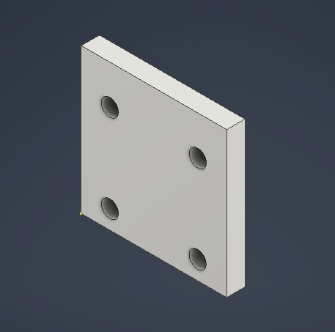
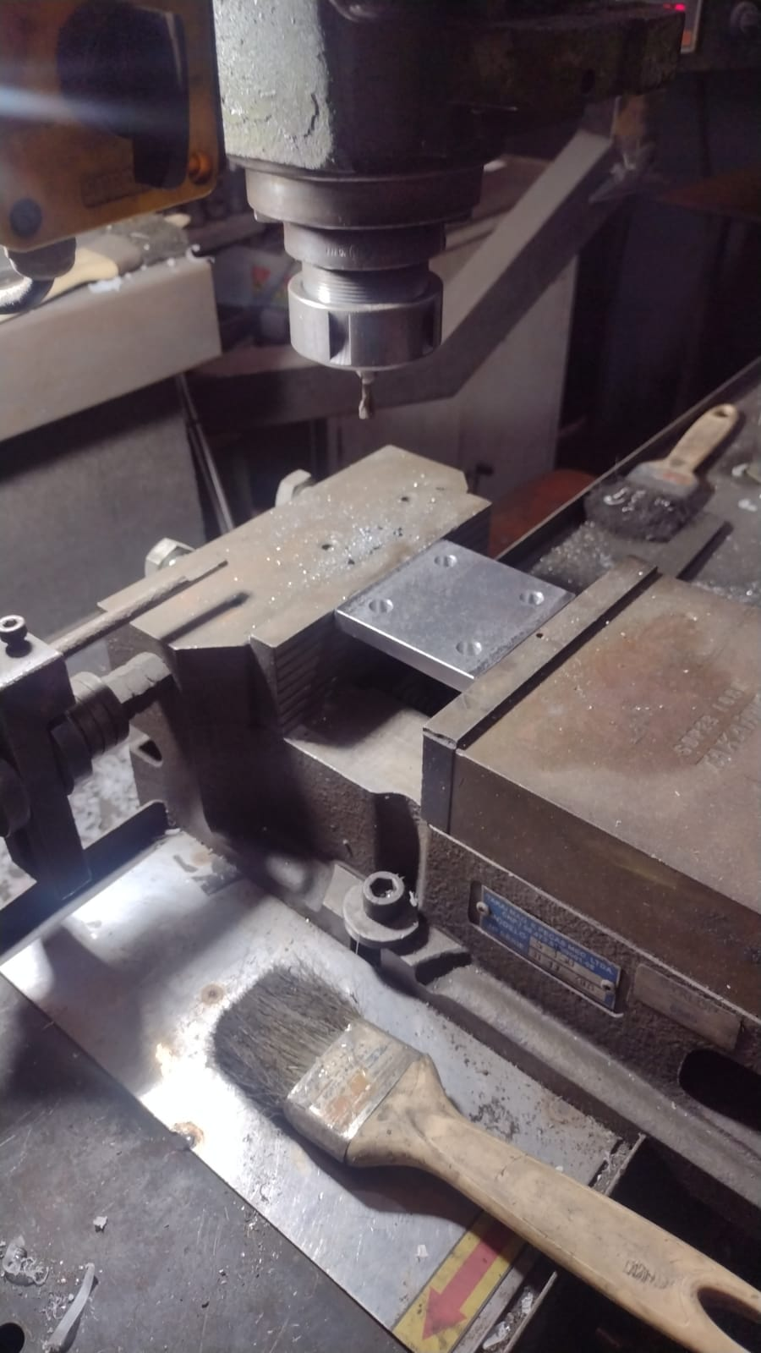
Peça 3 – Chapa Posterior da Estrutura

Slide 11
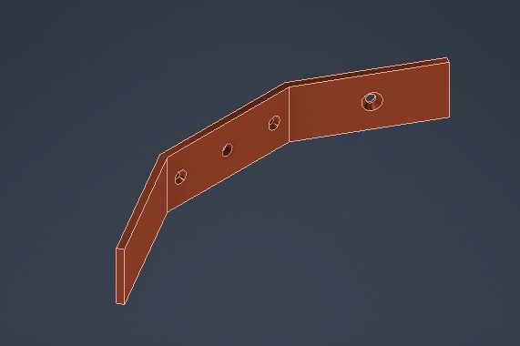
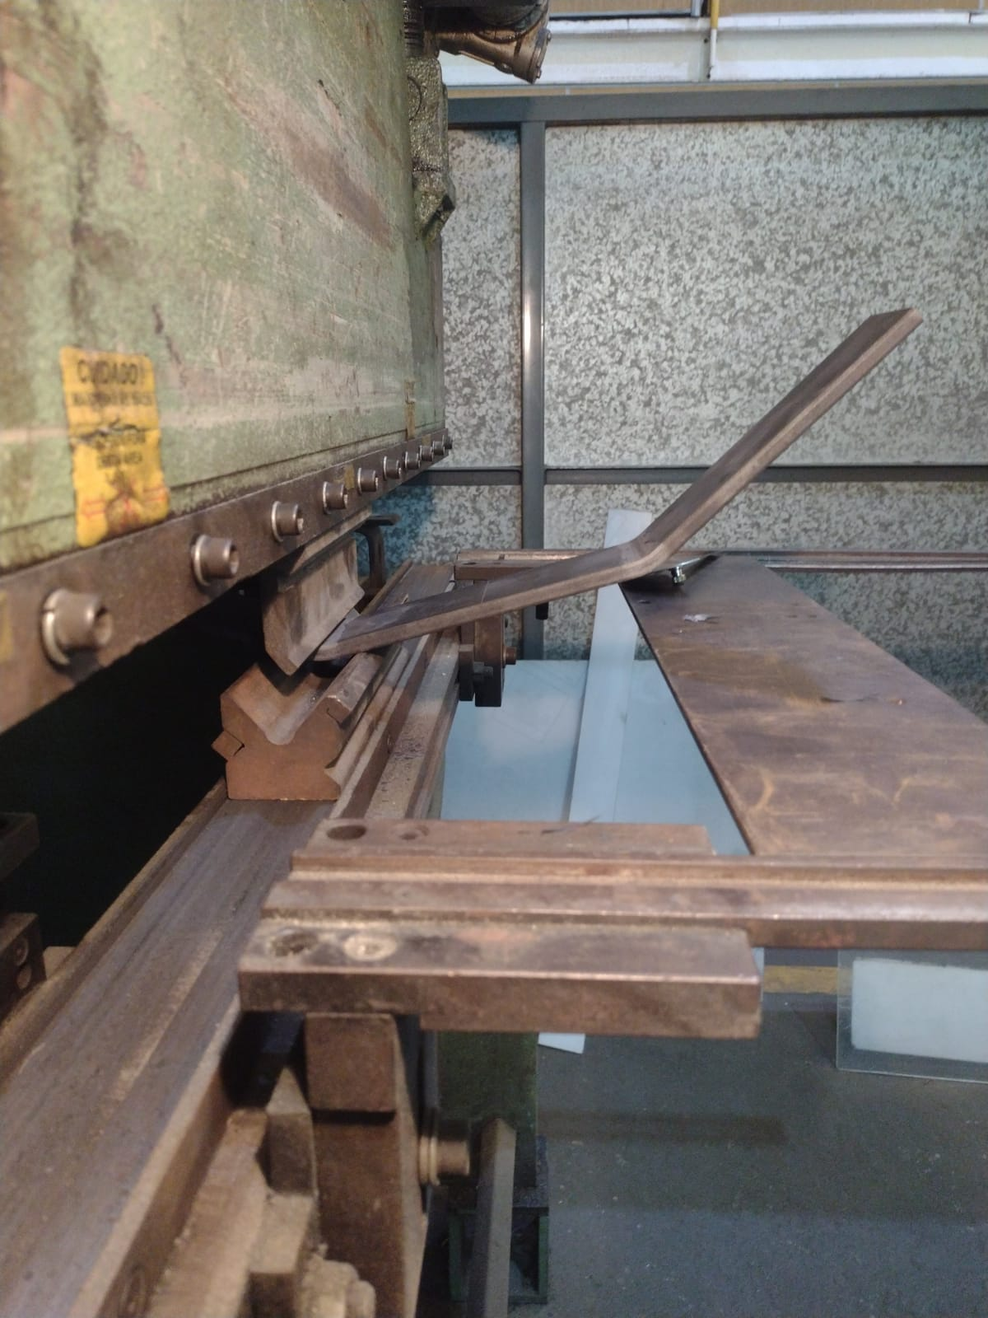
Peça 4 – Chapa de Contato (Blunk)

Slide 12
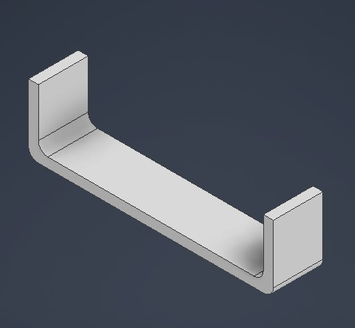
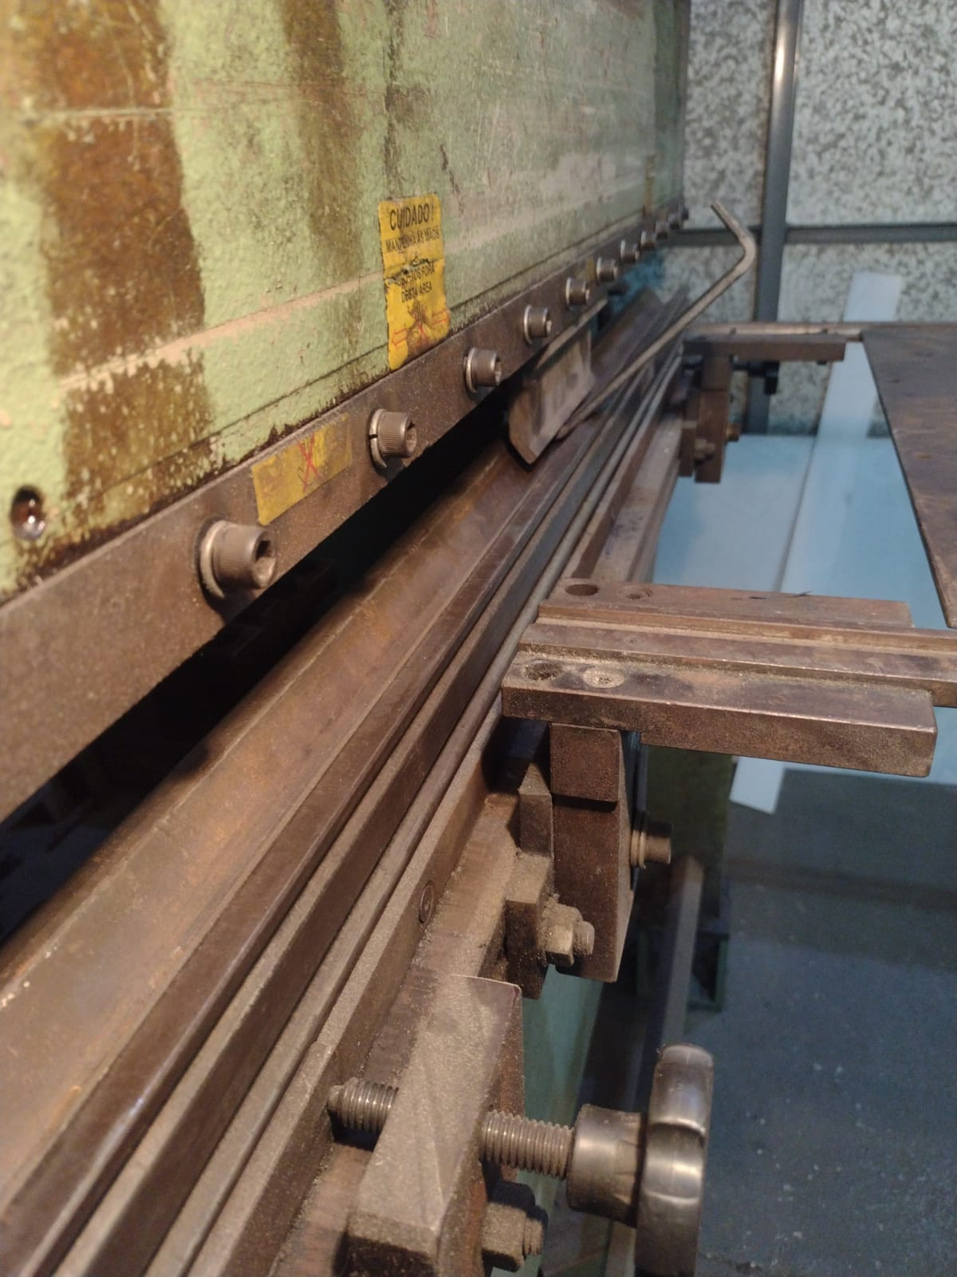
Peça 5 – Suporte dos Tubos

Slide 13
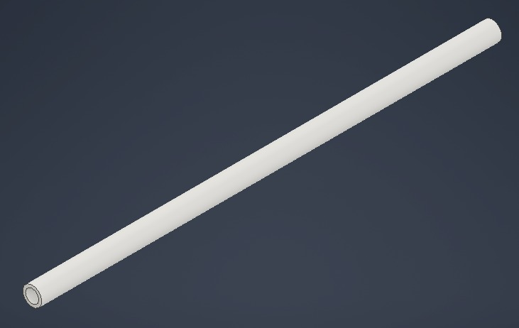
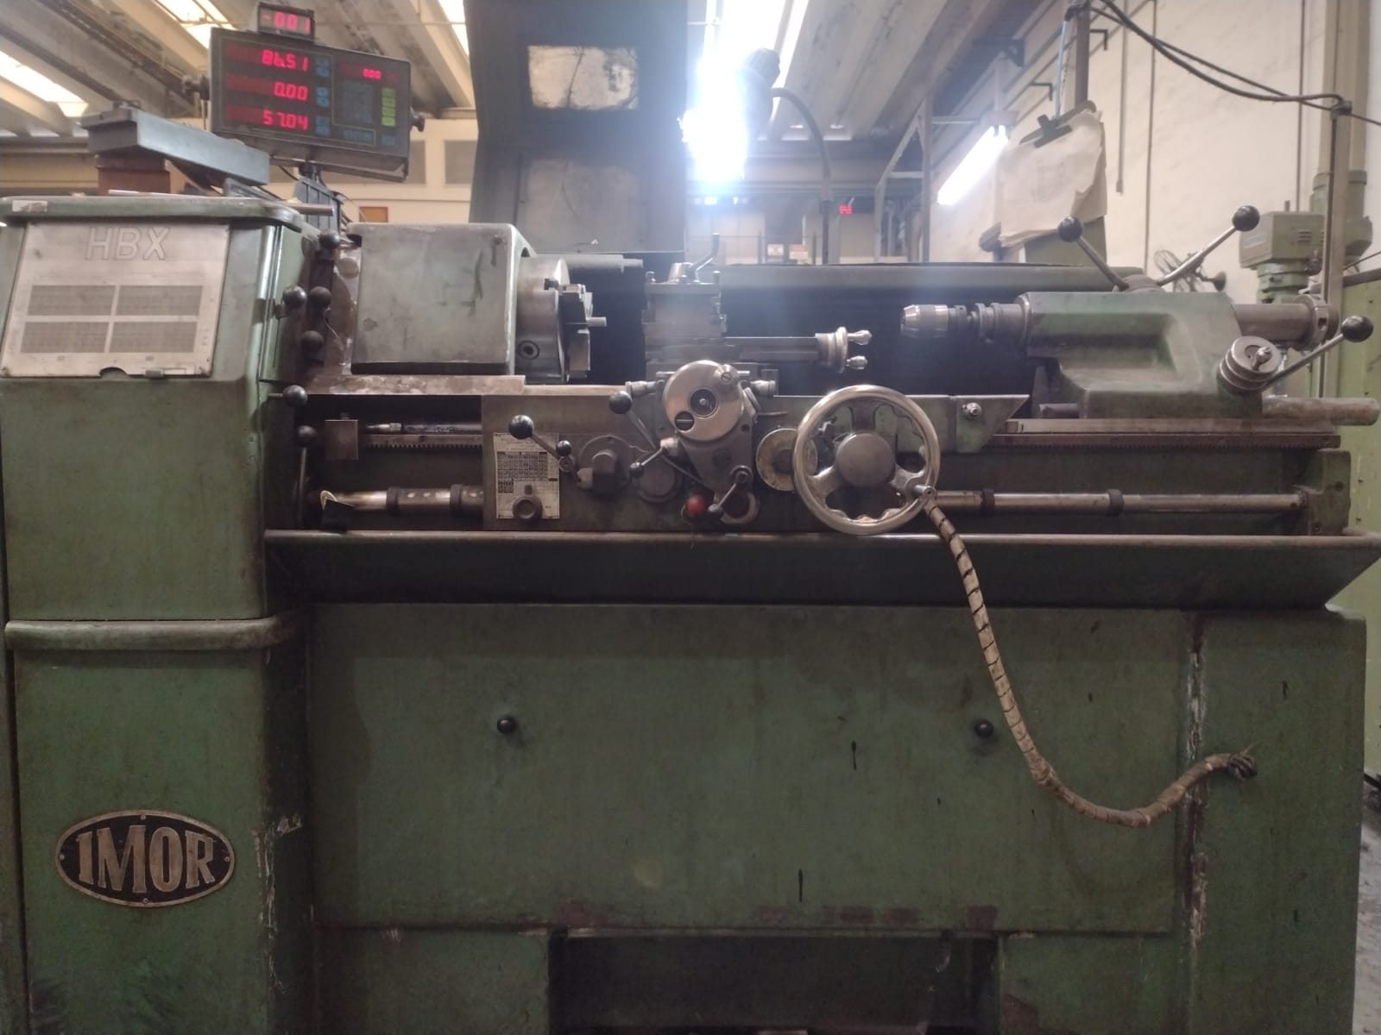
Peça 6 – Tubos guias

Slide 14
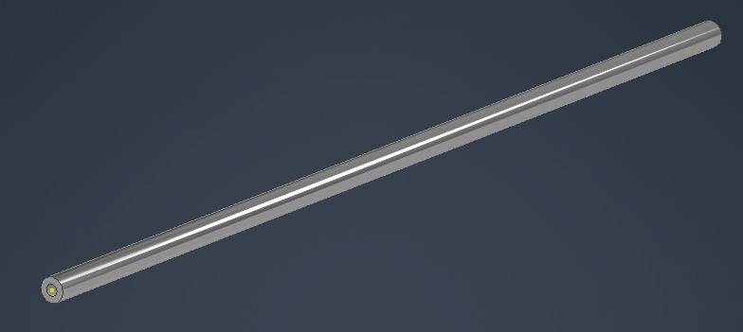
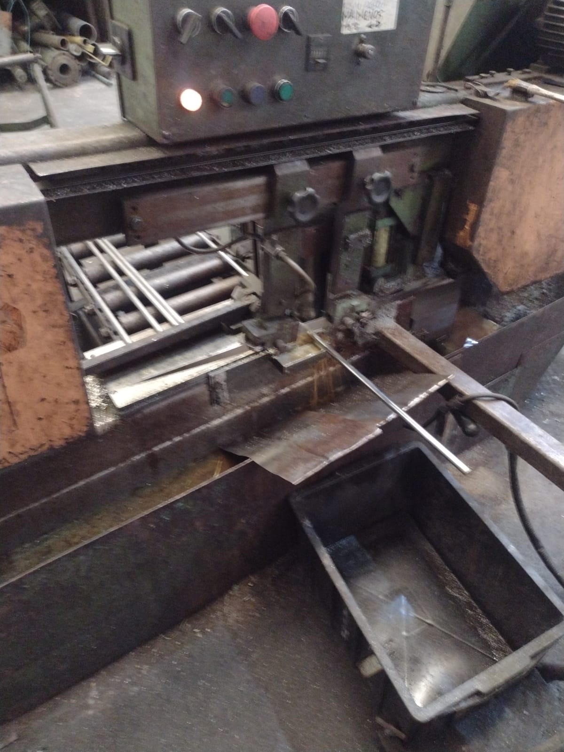
Peça 7 – Haste da Chapa de contato

Slide 15
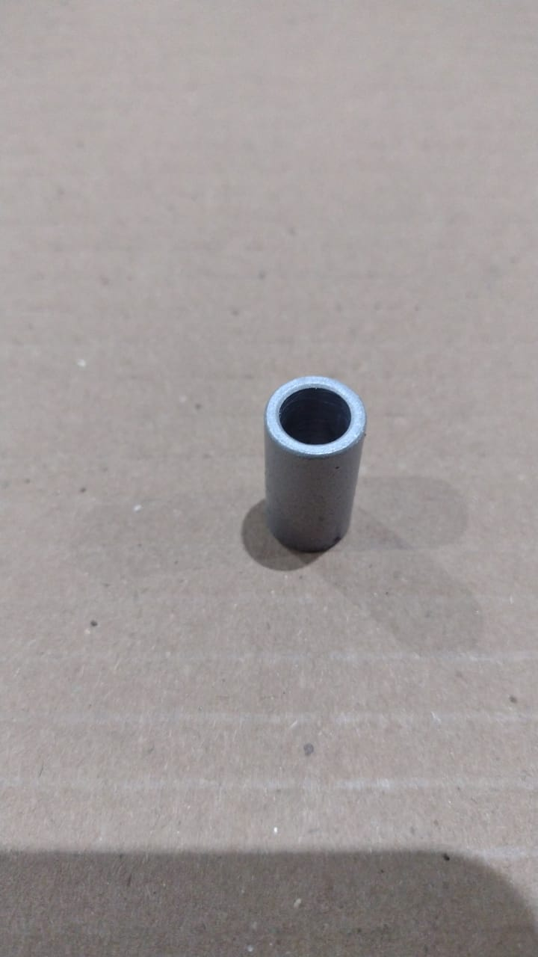
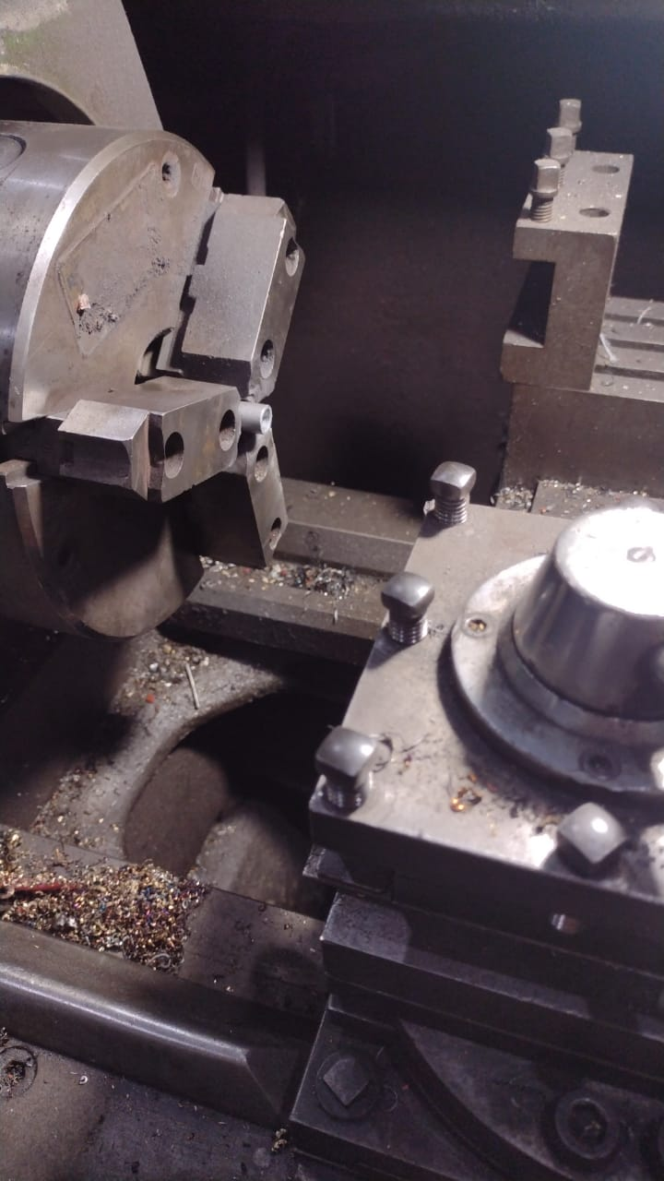
Peça 8 – Buchas de Fixação

Slide 16
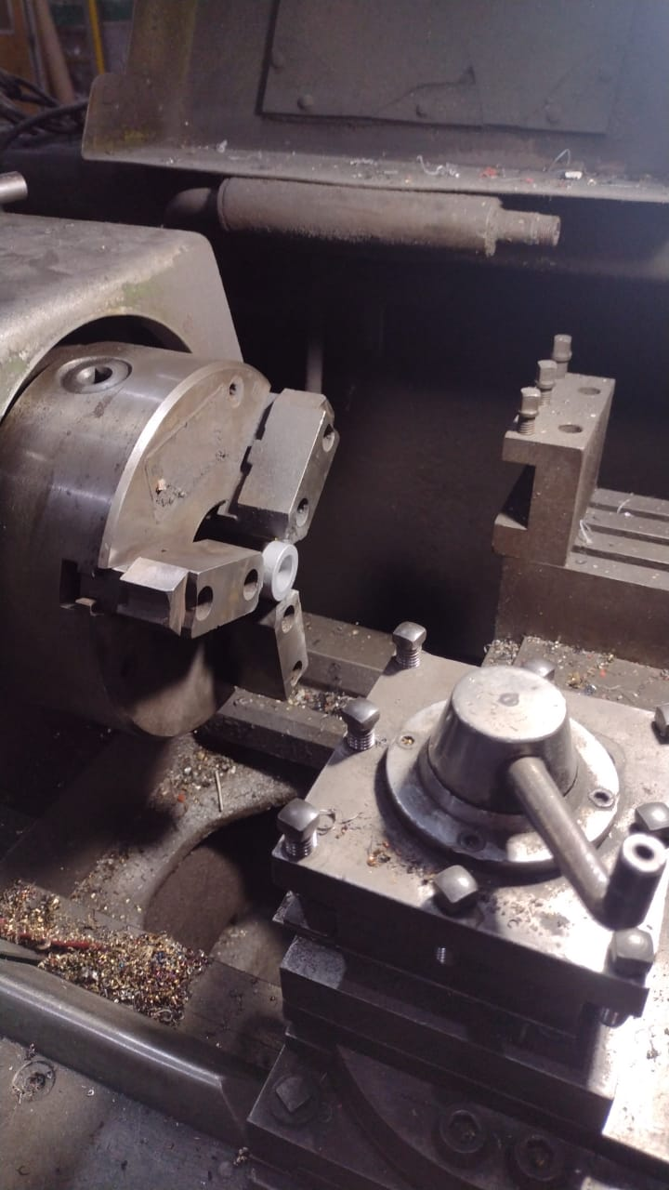
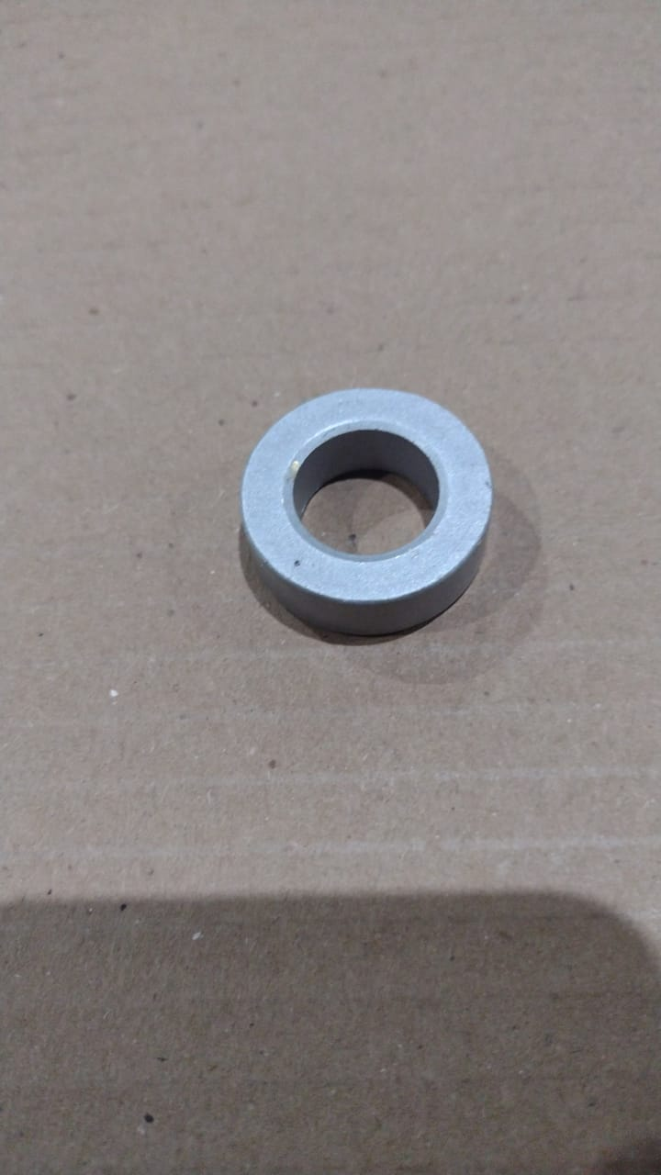
Peça 9 – Arruela de Apoio

Slide 17
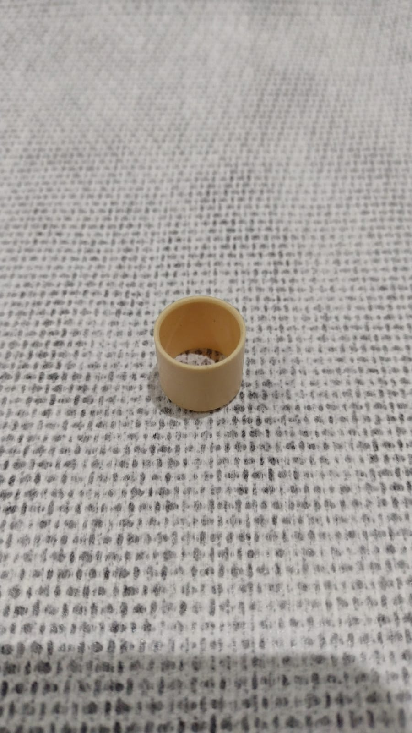
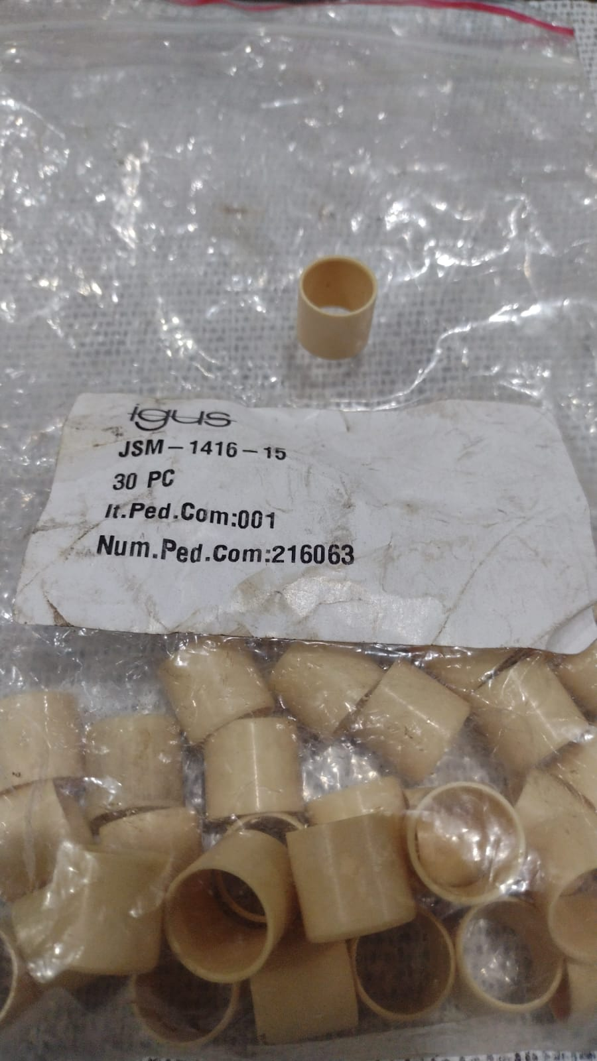
Buchas Igus

Slide 18
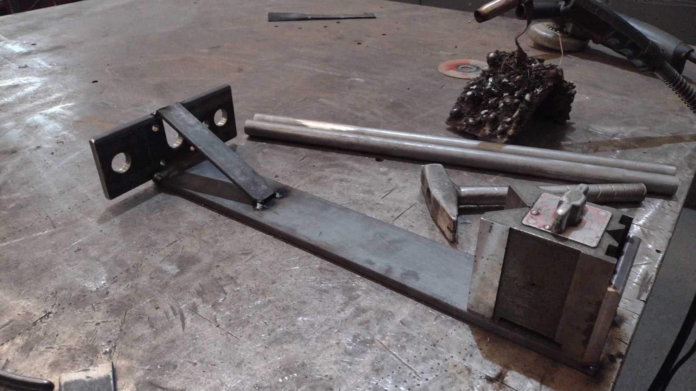
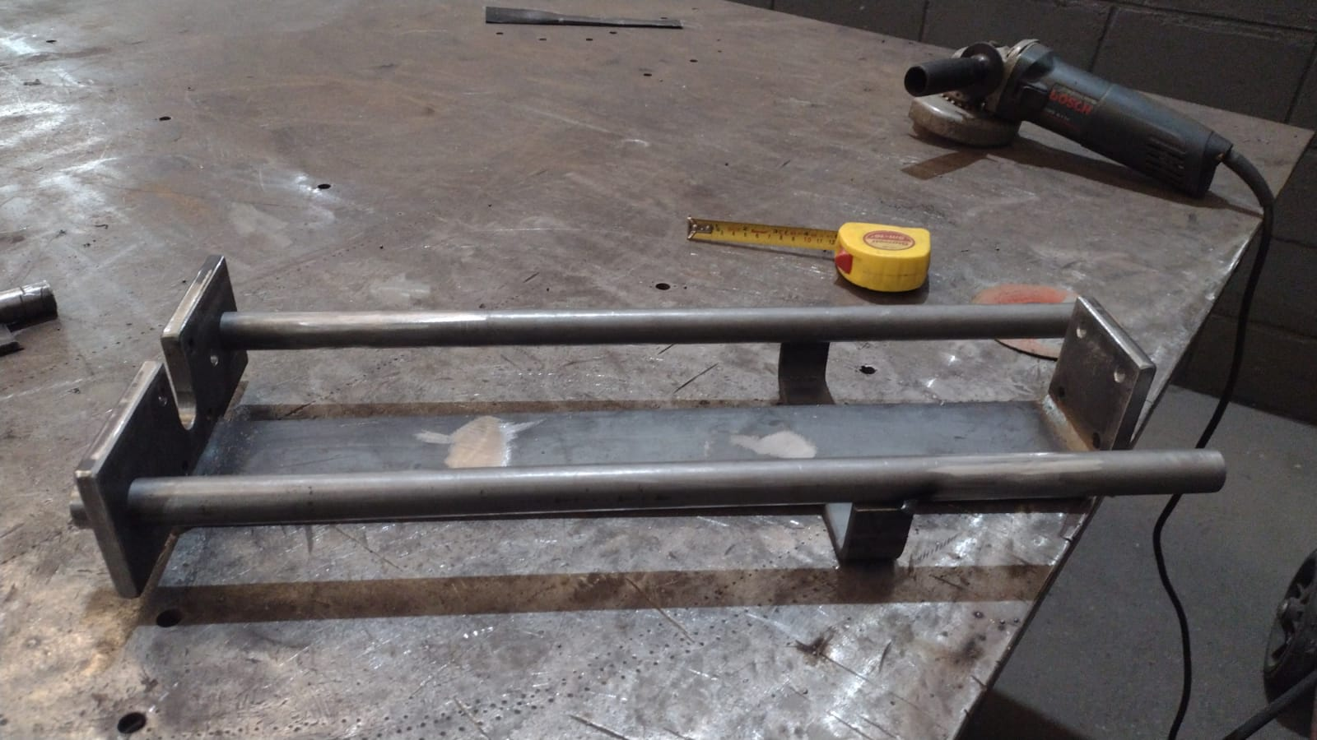
Conjunto Montado

Slide 19
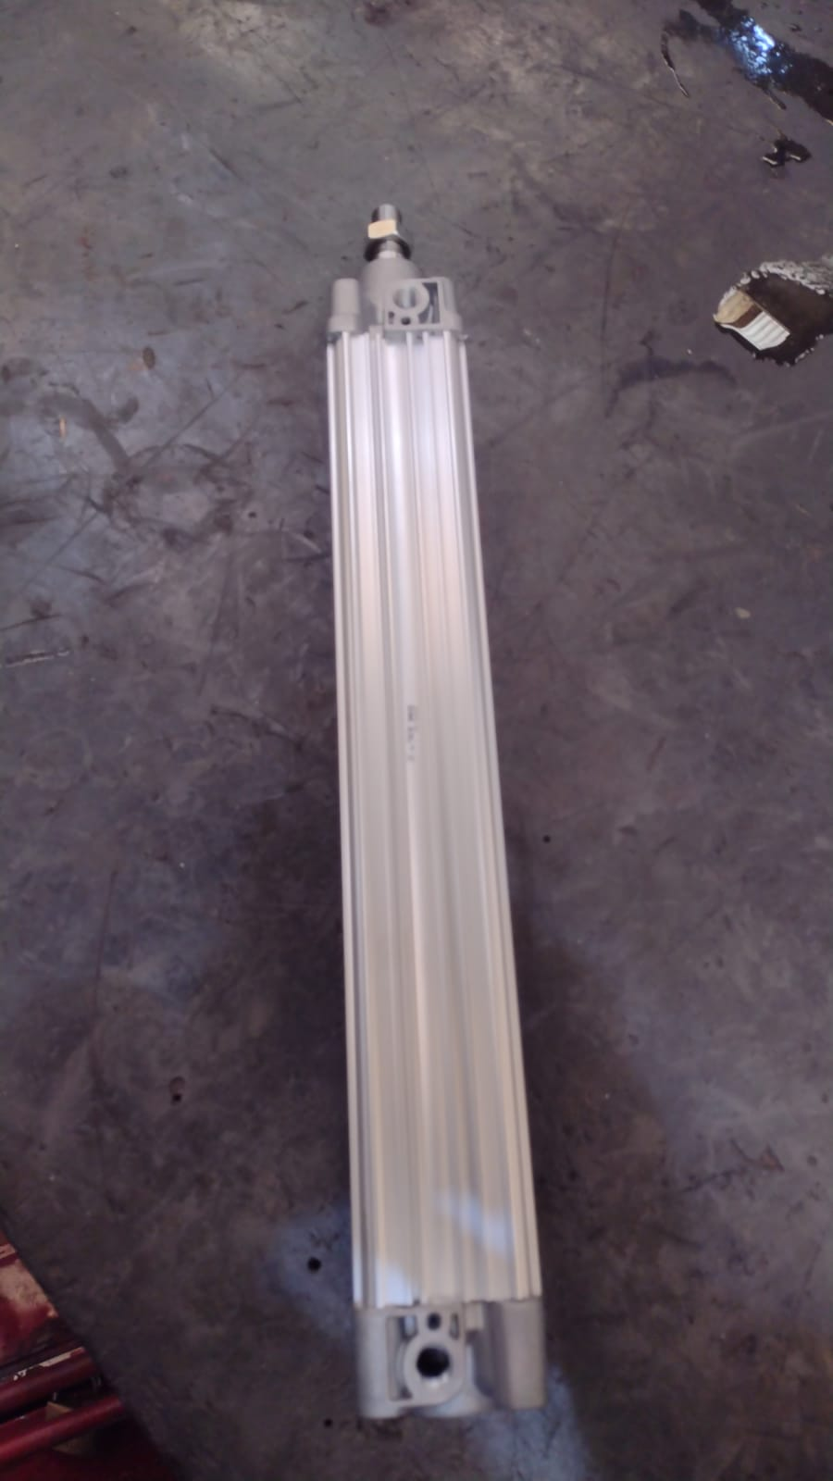
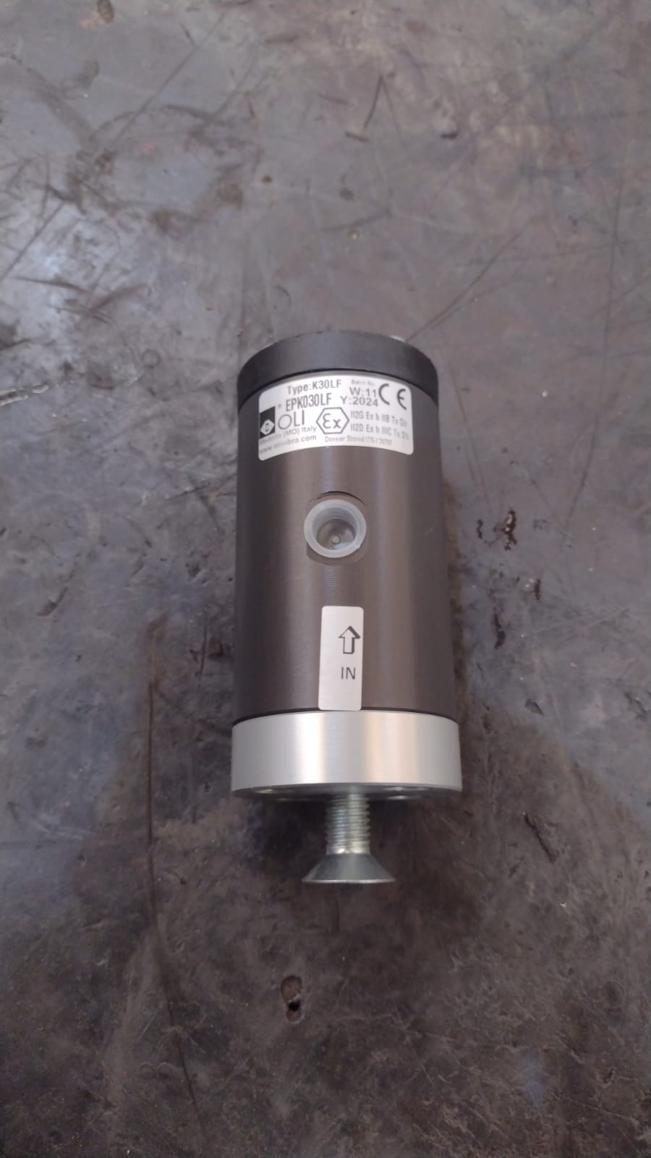
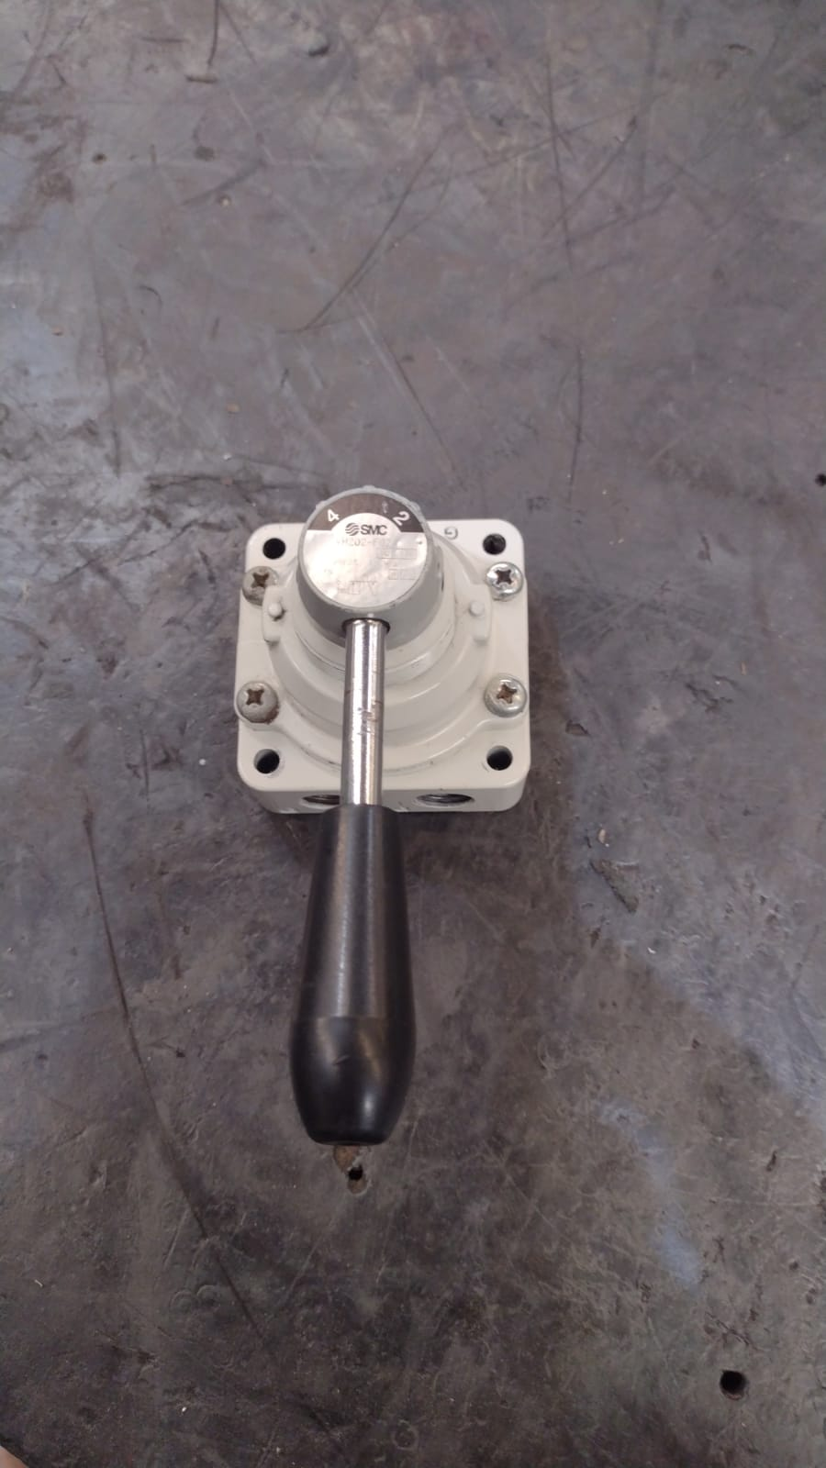
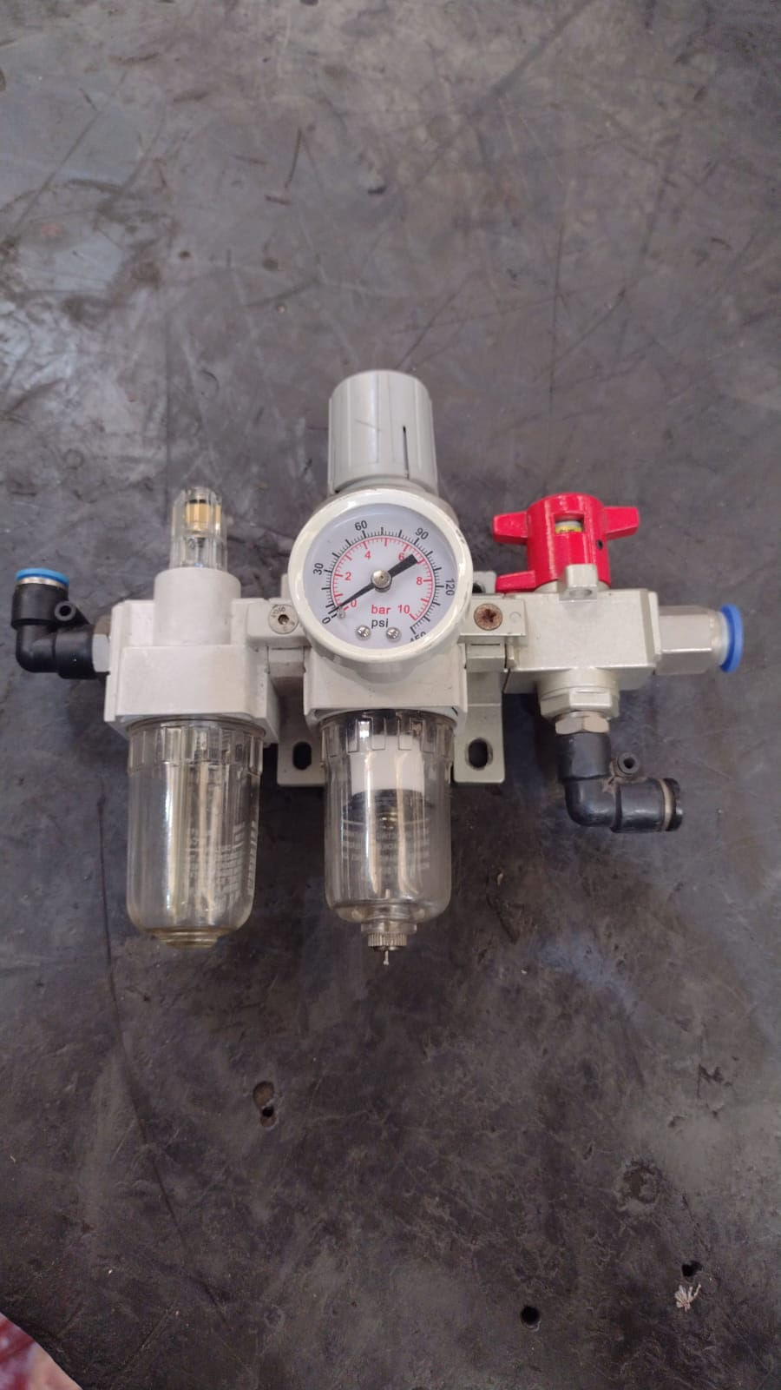
Componentes Padrão do Dispositivo
Cilindro Pneumático
Vibrador Pneumático
Válvula Pneumática
Regulador de Pressão

Slide 20
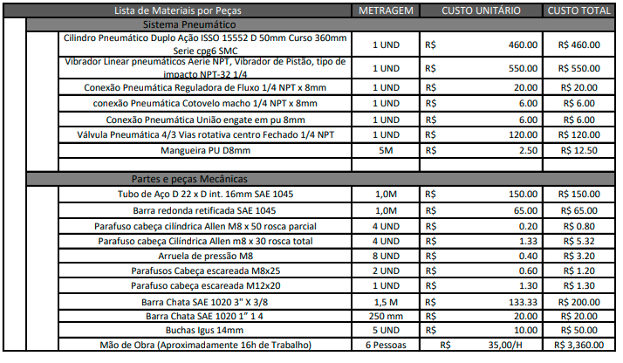
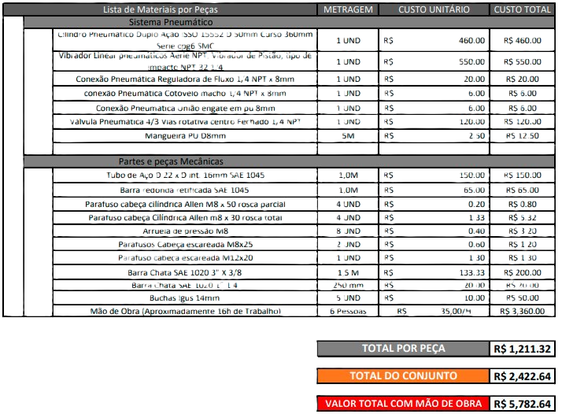
Lista de Materiais

Slide 21
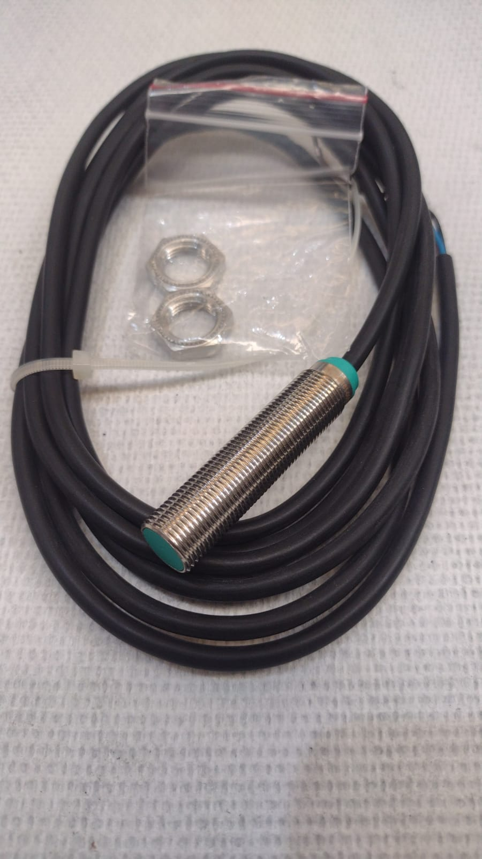
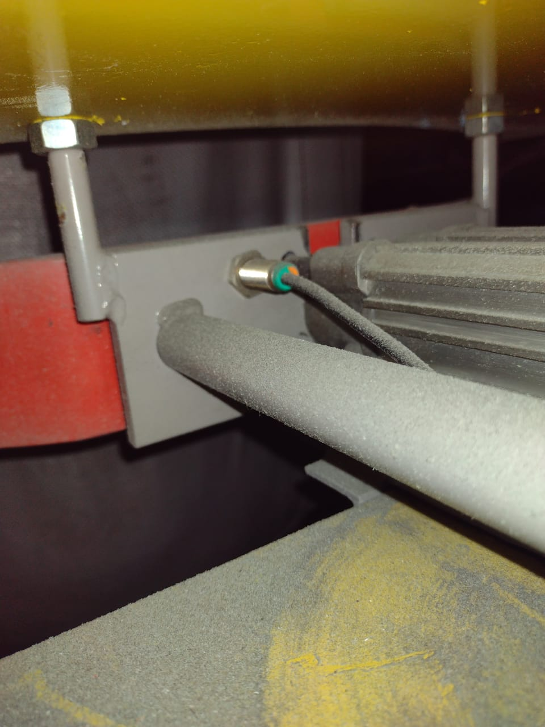
Monitoramento: Relato Técnico – Instalação e Testes do Dispositivo
Realizamos a instalação, entretanto, identificamos um problema: ao entrar em contato com o big bag, o dispositivo provocou uma movimentação indesejada na talha de alimentação, o que resultou em um dano ao atuador pneumático.
Sensor Indutivo
Sensor Instalado

Slide 22
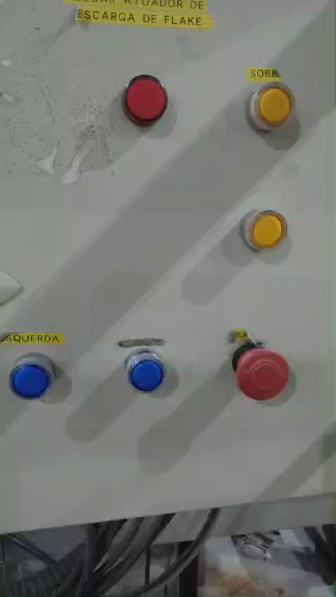
Sensor instalado

Slide 23
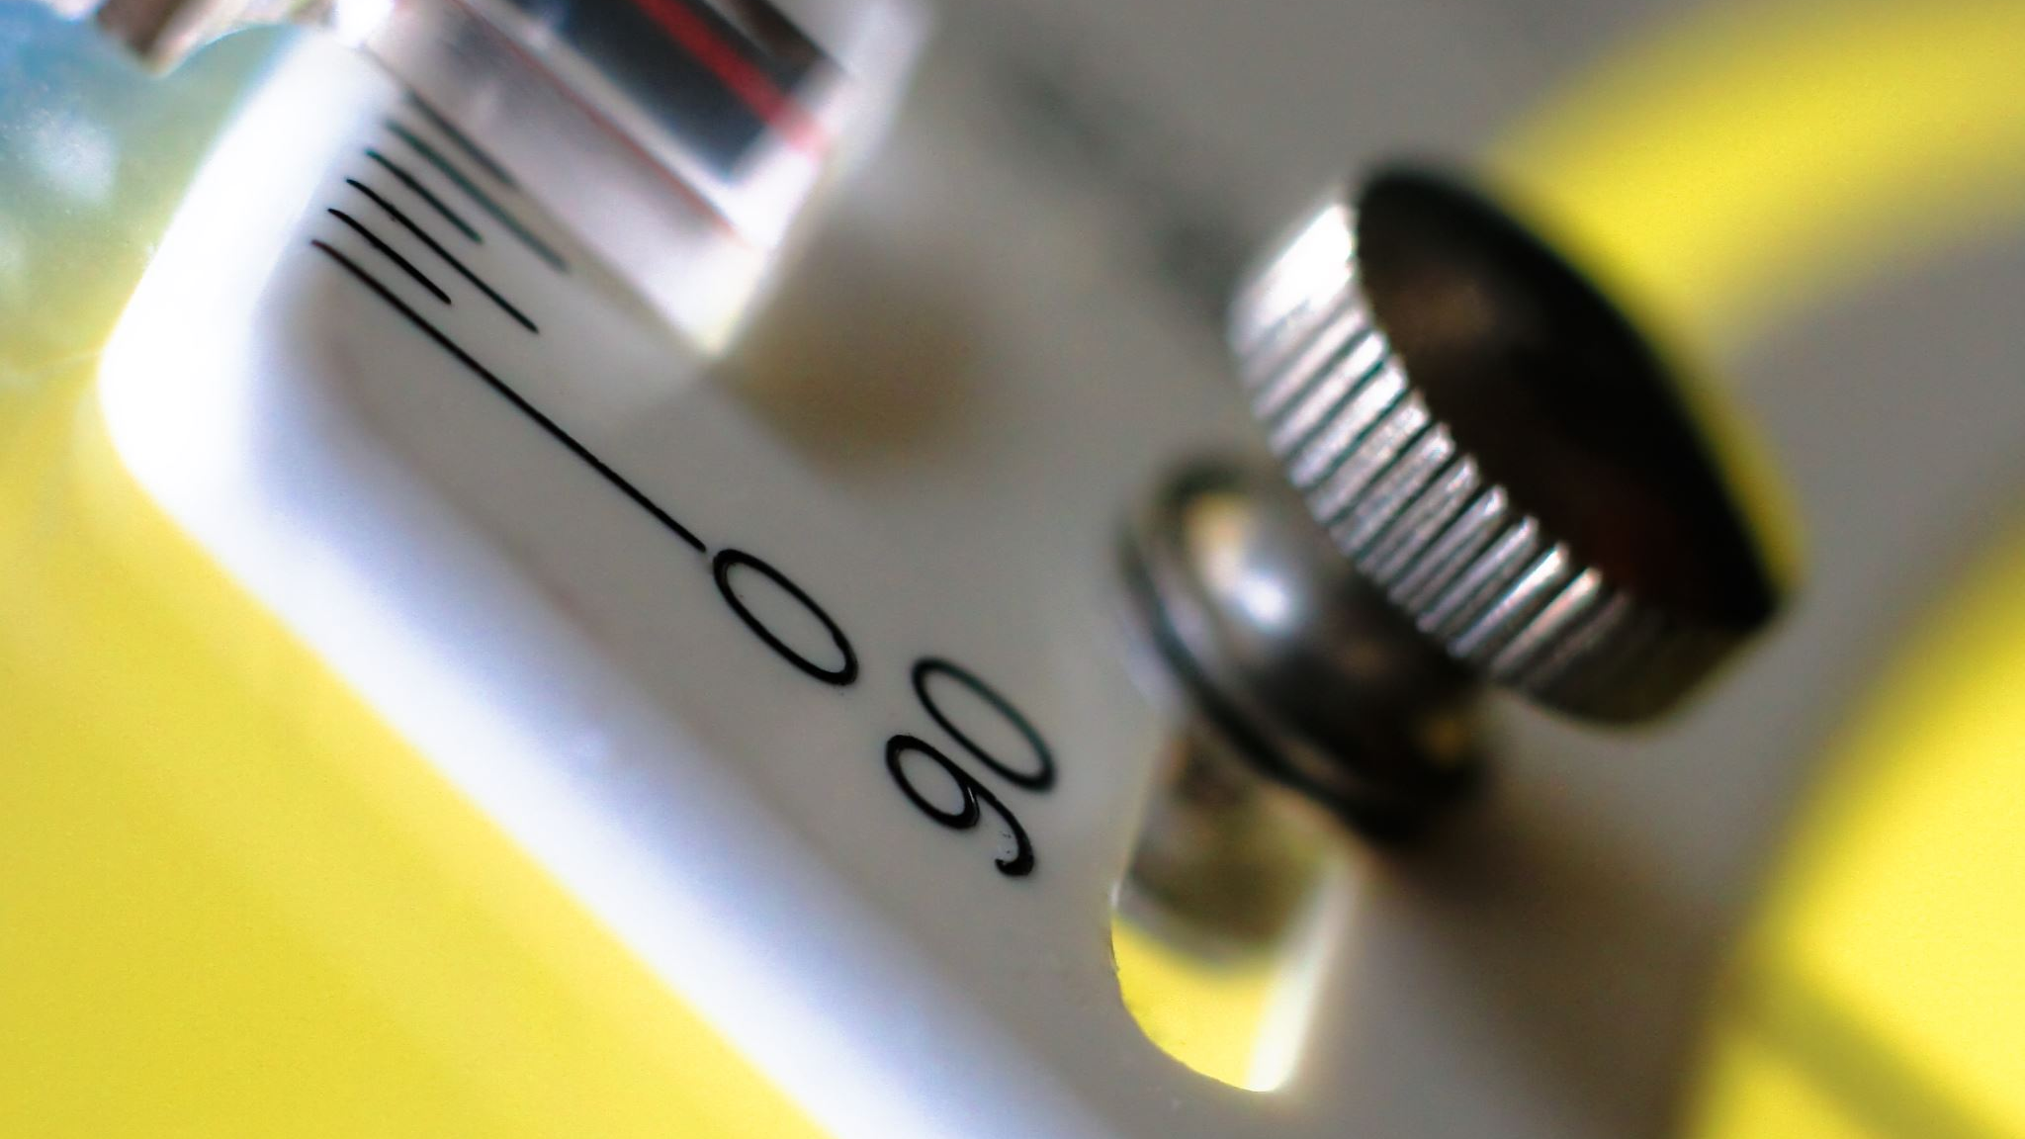
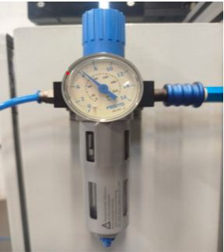
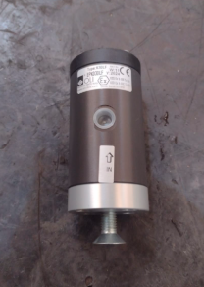
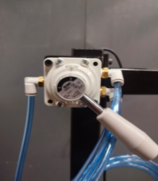
MANUAL DE MANUTENÇÃO
O atuador pneumático não avança ou não retorna. Verifique o ar comprimido da rede e se a pressão está ajustada para 6bar (pressão ideal para o bom funcionamento do dispositivo.
Corte a alimentação do ar comprimido e verifique se o atuador pneumático está travado ou se a vazamento de ar. Válvula Manual não comuta: necessário a troca da válvula.
Desconecte as mangueiras de PU da válvula de acionamento manual e verifique se a válvula está comutando.
Vibrador pneumático não funciona: realize a troca do componente.

Slide 24

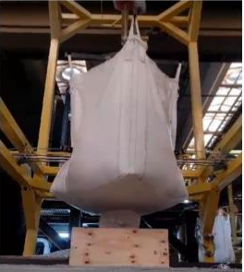
MANUAL DE USO
Verificar se a linha de ar comprimido está conectada a válvula reguladora de pressão e se está
ativa e com o mínimo de 6 Bar de pressão para que tenha um funcionamento efetivo.
Ajustar a pressão em 6 bar (pressão necessária para maior eficiência).
Verificar se o bag está adequadamente posicionado para receber o dispositivo.
Com o bag posicionado, acione a válvula manual que fará o dispositivo iniciar o avanço das hastes até que encoste as chapas de contato no big bag e inicie o processo de descompactação do material por meio de vibração.

Slide 25
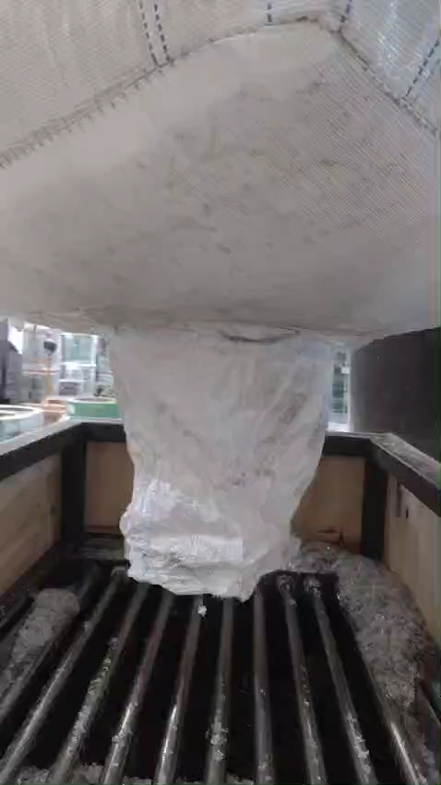
Depois da instalação do dispositivo

Slide 26
Conclusão
O desenvolvimento deste dispositivo de descarregamento de bags representa um avanço significativo na otimização do manuseio de materiais recicláveis, como plástico, papel e borracha. Essa solução não apenas melhora a eficiência operacional, reduzindo o tempo de produção, mas também minimiza os riscos ergonômicos envolvidos na atividade, estando alinhada às diretrizes da Norma Regulamentadora NR-17, com a implementação deste sistema, reforça-se a importância da inovação no setor, promovendo soluções que aliam produtividade, ergonomia e compromisso com as normas vigentes.

Slide 27

Agradecemos a Deus por nos ajudar a passar por todos os obstáculos que encontramos ao longo do curso. Aos nossos familiares e colegas de curso que nos apoiaram e nos motivaram a ter total dedicação e desenvolvimento no nosso trabalho de TCC. Queremos agradecer a a todos os professores do curso Técnico em Mecânica, pela elevada qualidade no ensino oferecido que com empenho se dedicam a arte de ensinar

